Slide 1
Journée PHIL 30 janvier 2013
CONCLUSion
H. Monard

Slide 2
Bilan journée
PHIL machine locale DEPACC
Savoir faire canon HF
Développement/acquisition savoir faire réalisation et pilotage photoinjecteur
Premiers diagnostics
Premières mesures émittances
Phase de stabilisation du fonctionnement
Phase de premières expériences utilisateurs

Slide 3
Actualité de PHIL
Accelerateur après-demain
Changement isolateur
Obtention 5 MeV
Problème timing
Timing disparaît ?
reprise faisceau et manip FLUO
+ capteur diamant
Installation bras de transfert et valise cathode
Changement cathode
Utilisation caméra UV sur laser
Distribution énergie laser
Installation mesure durée
Chemin optique déjà installé
Automatisation acquisitions
Scan charge(phase), dispersion énergie

Slide 4
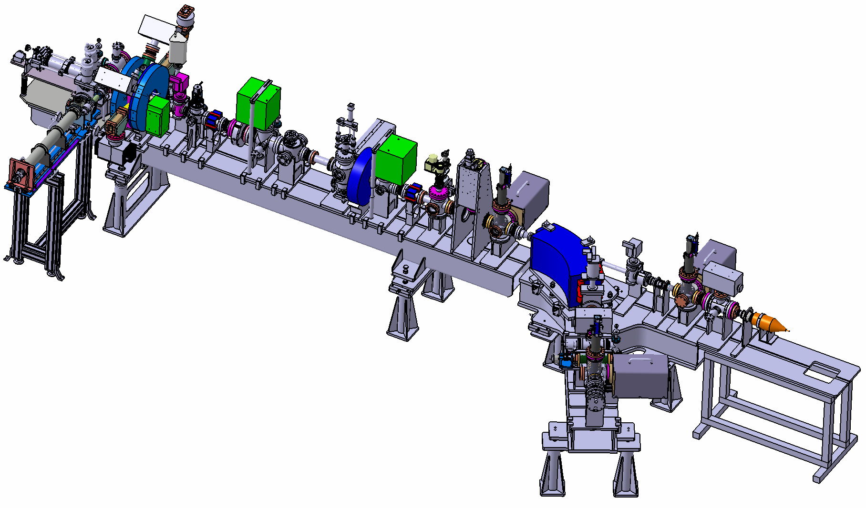
PHIL demain (2013)
Emittance
(fentes H&V + écran)
YAG 1
YAG2
YAG3
Utilisateur
Cathode transfert
Mesure durée
(Cerenkov)
YAG4

Slide 5
PHIL après-demain ?
Entrée RF
1 m
Canon RF
4.5 cellules
ICT1
ICT2
YAG3
YAG 1
Utilisateur 1
laser
Utilisateur 2
Bras transfert cathode
- Meilleure transmission charge
- 2 lignes de faisceau : 2 dipôles
arrêtoir

Slide 6
Synergie PHIL ThomX
Test cathode Mg
Conditionnement canon ThomX
Utilisation streak ThomX sur PHIL
Utilisation laser ThomX sur PHIL
Qualification diagnostics ThomX sur PHIL
Passage de PHIL sous TANGO
Fabrication test cathodes pour ThomX
…

Slide 7
MERCi à tous !

